Slide 1
SPIKE Prime 교원 연수
디지털튜터
LEGO SPIKE Prime
신규 과정 · 2차시
강사용 상세 교안
Notes:
신규 과정 · LEGO SPIKE Prime
LEGO SPIKE Prime
처음 시작하는 디지털튜터
출처
강사 작성 실습 안내

Slide 2
이번 연수에서 해볼 일
먼저 생각해 보기
센서 앞에 손을 대면 로봇은 언제 멈춰야 할까요?
움직이지 않는 로봇은 어디부터 확인하나요?
연수가 끝나면
드라이빙 베이스를 직접 조립하고 짧게 주행합니다.
센서 조건 하나를 바꾸고, 동작이 달라진 이유를 설명합니다.
2
Notes:
신규 과정 · LEGO SPIKE Prime
이번 연수에서 해볼 일
진행 메모
도입 2분. 교구를 다뤄 본 경험을 짝과 나눈다. 조립·연결·짧은 주행을 직접 해보고, 센서 조건 하나를 설명하는 것을 목표로 안내한다.
출처
강사 작성 실습 안내

Slide 3
연수 일정과 준비물
차시 | 실습 순서 | 시간
1차시 | 구성품 5분, 연결 8분 직접 조립 22분, 주행 10분, 점검 5분 | 50분
2차시 | 센서값 5분, 힘·거리 18분 컬러·자이로 12분 수업 활동 10분, 평가 5분 | 50분
3
Notes:
신규 과정 · LEGO SPIKE Prime
연수 일정과 준비물
진행 메모
차시당 50분으로 가정한 시간표다. 학교 일정에 맞게 조절하고, 차시 사이 휴식은 따로 둔다. 2인 1세트로 운영하고 조립 담당과 기록 담당을 중간에 바꾼다. 완성된 모델을 미리 나눠 주지 않는다. 조립이 늦어지면 2차시 자이로 실습은 강사 시연으로 대신한다. 준비물: 충전한 Prime 기본 세트, 노트북 또는 태블릿, 데이터 전송 USB 케이블, 흰 종이와 검정 테이프, 자, 넓고 낮은 주행 공간. 미션맵은 사용하지 않는다.
출처
강사 작성 실습 안내

Slide 4
1차시
SPIKE Prime 시작하기
드라이빙 베이스 조립
학습 목표
1. Hub와 모터, 센서를 구별합니다.
2. 로봇을 조립해 연결하고 직진·정지를 시험합니다.
구성품 확인부터 첫 주행까지 50분
Notes:
신규 과정 · LEGO SPIKE Prime
SPIKE Prime 시작하기
드라이빙 베이스 조립
출처
강사 작성 실습 안내

Slide 5
Hub와 모터, 센서
구성 | 역할 | 확인
Hub | 프로그램 실행, 전원, 포트 A~F | 5×5 표시부, 중앙 버튼, Bluetooth 버튼
모터 2개 | 바퀴를 돌리는 출력 장치 | 축의 회전과 포트 확인
힘·거리·컬러센서 | 주변 상태를 읽는 입력 장치 | 센서 종류와 케이블 확인
Hub 모션센서 | 방향·기울기 측정 | 별도 케이블 없이 Hub 안에 있음
5
Notes:
신규 과정 · LEGO SPIKE Prime
Hub와 모터, 센서
진행 메모
실물 세트에서 부품을 하나씩 찾게 한다. 모터에는 돌아가는 축이 있고 센서에는 없다는 점을 손으로 확인하게 한다. Hub의 A~F 포트에는 모터와 센서를 모두 꽂을 수 있다. 이 연수의 포트 배치는 교안·활동지·매뉴얼의 코드를 맞추려고 정한 것이며, 제품에서 정해진 배치가 아니다.
출처
spec: https://education.lego.com/en-us/product-resources/spike-prime/downloads/technical-specifications/
faq: https://education.lego.com/en-us/product-resources/spike-prime/troubleshooting/spike-prime-faqs/

Slide 6
실습에 사용할 포트
포트 | 연결 대상
A | 왼쪽 주행 모터
E | 오른쪽 주행 모터
B | 거리센서
C | 힘센서
D | 컬러센서
F | 예비 포트 / Hub 자이로는 포트 불필요
6
Notes:
신규 과정 · LEGO SPIKE Prime
실습에 사용할 포트
진행 메모
로봇이 앞으로 나아가는 방향을 기준으로 왼쪽·오른쪽을 정한다. 공식 조립 설명의 케이블 배치와 다르면 실제 배선을 이 표로 맞추거나 코드 포트를 함께 변경한다. 배포하는 모든 코드와 활동지는 A/E, B/C/D를 사용한다. 모터의 설치 방향에 따라 직진 방향은 첫 시험으로 확인한다.
출처
강사 작성 실습 안내

Slide 7
거리 20cm와 정지 조건
거리센서 B | 20cm 미만인가? | 로봇 동작
17cm | 참 | 정지
23cm | 직접 판단 | 직접 예상
7
Notes:
신규 과정 · LEGO SPIKE Prime
거리 20cm와 정지 조건
진행 메모
손을 가까이 움직이는 행동이 입력, 화면의 숫자가 데이터, 20과 비교하는 부분이 판단, 모터 정지가 출력임을 연수생이 말하게 한다. 먼저 실제값을 읽고 나서 조건을 구성한다. 무한 반복 안의 만약/아니면을 가정한 표다. 23cm 행은 거짓, 주행으로 채운다.
출처
강사 작성 실습 안내

Slide 8
노트북에서 프로젝트 만들기
웹앱 열기
Chrome에서 spike.legoeducation.com을 엽니다.
스파이크 프라임을 선택하고 새 프로젝트를 만듭니다.
코딩 종류 고르기
이 과정에서는 단어 블록을 씁니다.
이름에는 차시와 모둠 번호를 넣습니다. 예: 신규_1차시_01
작업 파일 남기기
프로젝트를 기기에 다운로드한 뒤 다시 열어 봅니다.
저장한 위치와 파일명을 모둠원이 함께 확인합니다.
8
Notes:
신규 과정 · LEGO SPIKE Prime
노트북에서 프로젝트 만들기
진행 메모
시연 2분, 따라 하기 2분. 스파이크 프라임 → 새 프로젝트 → 단어 블록 순서로 함께 들어간다. 프로젝트 이름에 모둠 번호를 넣는다.
출처
app: https://spike.legoeducation.com/
updates: https://education.lego.com/en-us/downloads/spike-app/software/

Slide 9
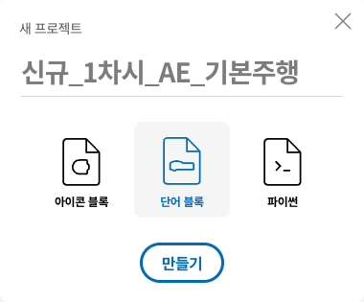
단어 블록 프로젝트 만들기
만드는 순서
1. 프로젝트 이름 입력
2. 단어 블록 선택
3. 만들기 클릭
9
Notes:
신규 과정 · LEGO SPIKE Prime
단어 블록 프로젝트 만들기
진행 메모
프로젝트 이름에 모둠 번호를 넣도록 한다. 단어 블록 선택 뒤 만들기를 눌렀는지 확인한다.
출처
https://spike.legoeducation.com/ · 00_원천자료/B_project/B03_word_detail.png
app: https://spike.legoeducation.com/
화면: SPIKE 웹앱 3.6.1 / 한국어 / 2026-10-10. 예제 코드는 수업 전 실물 Hub에서 시험한다.

Slide 10
블록과 실행 버튼의 위치
블록 가져오기
왼쪽의 모터·동작·이벤트·제어·센서에서 블록을 고릅니다.
가운데 작업 영역에서 시작 블록 아래에 붙입니다.
시작과 정지
실행 버튼을 누르기 전에 정지 버튼 위치를 먼저 짚어 둡니다.
바퀴가 예상과 다르게 돌면 바로 정지 버튼을 누릅니다.
센서값 보기
Hub를 연결한 뒤 포트에 꽂힌 장치를 살펴봅니다.
힘센서를 누르거나 물체를 옮겨 표시값이 바뀌는지 봅니다.
10
Notes:
신규 과정 · LEGO SPIKE Prime
블록과 실행 버튼의 위치
진행 메모
강사는 화면에서 각 위치를 직접 가리킨다. 시작 블록에서 떨어져 있는 블록은 실행되지 않으므로 블록이 딱 붙었는지 확인하게 한다. 블록 이름을 외우게 하지 말고, 필요한 블록이 어느 범주에 있는지 찾게 한다.
출처
app: https://spike.legoeducation.com/
cart: https://education.lego.com/en-us/lessons/spike-python-u3-sensor-control/spike-python-u3l3/

Slide 11
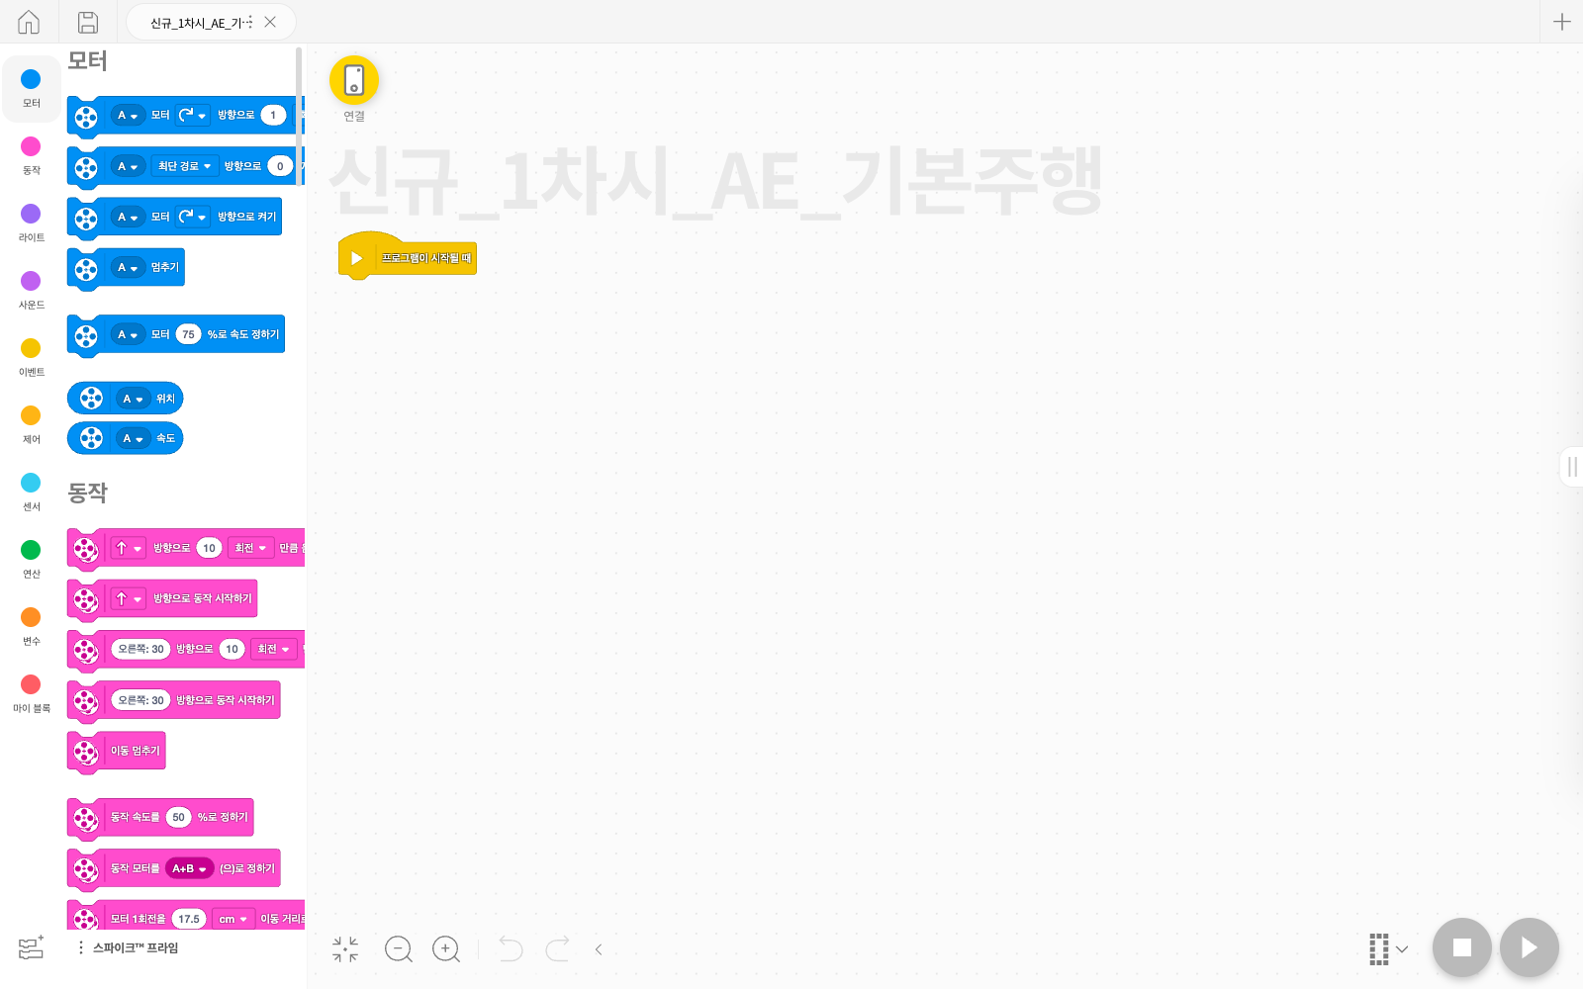
코딩 화면 둘러보기
화면에서 찾을 곳
왼쪽: 블록 목록
가운데: 작업 영역
오른쪽 아래: 실행·정지
Hub 연결
현재 화면은 연결
전입니다.
Hub 아이콘을 눌러
연결을 시작합니다.
11
Notes:
신규 과정 · LEGO SPIKE Prime
코딩 화면 둘러보기
진행 메모
실행 버튼을 누르기 전에 정지 버튼 위치부터 찾게 한다. Hub가 연결 전일 때 보이는 표시와 연결 후 표시를 비교한다.
출처
https://spike.legoeducation.com/ · 00_원천자료/C_canvas/C01_word_canvas.png
app: https://spike.legoeducation.com/
화면: SPIKE 웹앱 3.6.1 / 한국어 / 2026-10-10. 예제 코드는 수업 전 실물 Hub에서 시험한다.

Slide 12
Hub 연결 준비
전원 켜기
중앙 버튼으로 Hub를 켭니다.
배터리와 케이블 상태를 확인합니다.
우리 모둠 Hub 찾기
Hub와 보관함에 같은 이름을 붙입니다.
예: SJ_01, SJ_02
연결 방법
노트북 실습에는 데이터 전송 USB 케이블을 준비합니다.
Bluetooth를 쓸 때는 기기와 앱의 지원 여부를 먼저 봅니다.
12
Notes:
신규 과정 · LEGO SPIKE Prime
Hub 연결 준비
진행 메모
수업 전에 Hub 이름을 모둠별로 정한다. 이름이 겹치면 한 Hub씩 켜서 찾는다. 연결 방식은 사용하는 기기와 앱의 공식 지원 표에서 확인한다.
출처
connect: https://education.lego.com/en-us/product-resources/spike-prime/troubleshooting/bluetooth-connectivity/
compat: https://assets.education.lego.com/v3/assets/blt293eea581807678a/bltbf8a6cefbd8c815c/63d82292771d7f10c63c274e/LEGO_Education_SPIKE_App_3_Device_Compatibility_and_Connectivity.pdf
spec: https://education.lego.com/en-us/product-resources/spike-prime/downloads/technical-specifications/

Slide 13
USB 연결
① 케이블 꽂기
Hub와 노트북을 데이터 전송 USB 케이블로 연결합니다.
충전 전용 케이블은 충전이 되어도 통신하지 못할 수 있습니다.
② 장치 선택
프로젝트의 Hub 연결 창에서 USB를 선택합니다.
장치 목록이 나오면 우리 Hub를 고릅니다.
③ 연결 시험
센서 앞의 물체를 옮겨 표시값이 바뀌는지 봅니다.
바퀴를 들어 올린 뒤 모터를 짧게 돌려 봅니다.
13
Notes:
신규 과정 · LEGO SPIKE Prime
USB 연결
진행 메모
따라 하기 3분. 연결이 안 되면 USB 포트, 데이터 케이블, 기기를 하나씩 바꿔 시험한다. 장치 선택이 막히면 사이트 권한과 학교 기기 설정을 확인한다.
출처
compat: https://assets.education.lego.com/v3/assets/blt293eea581807678a/bltbf8a6cefbd8c815c/63d82292771d7f10c63c274e/LEGO_Education_SPIKE_App_3_Device_Compatibility_and_Connectivity.pdf
faq: https://education.lego.com/en-us/product-resources/spike-prime/troubleshooting/spike-prime-faqs/

Slide 14
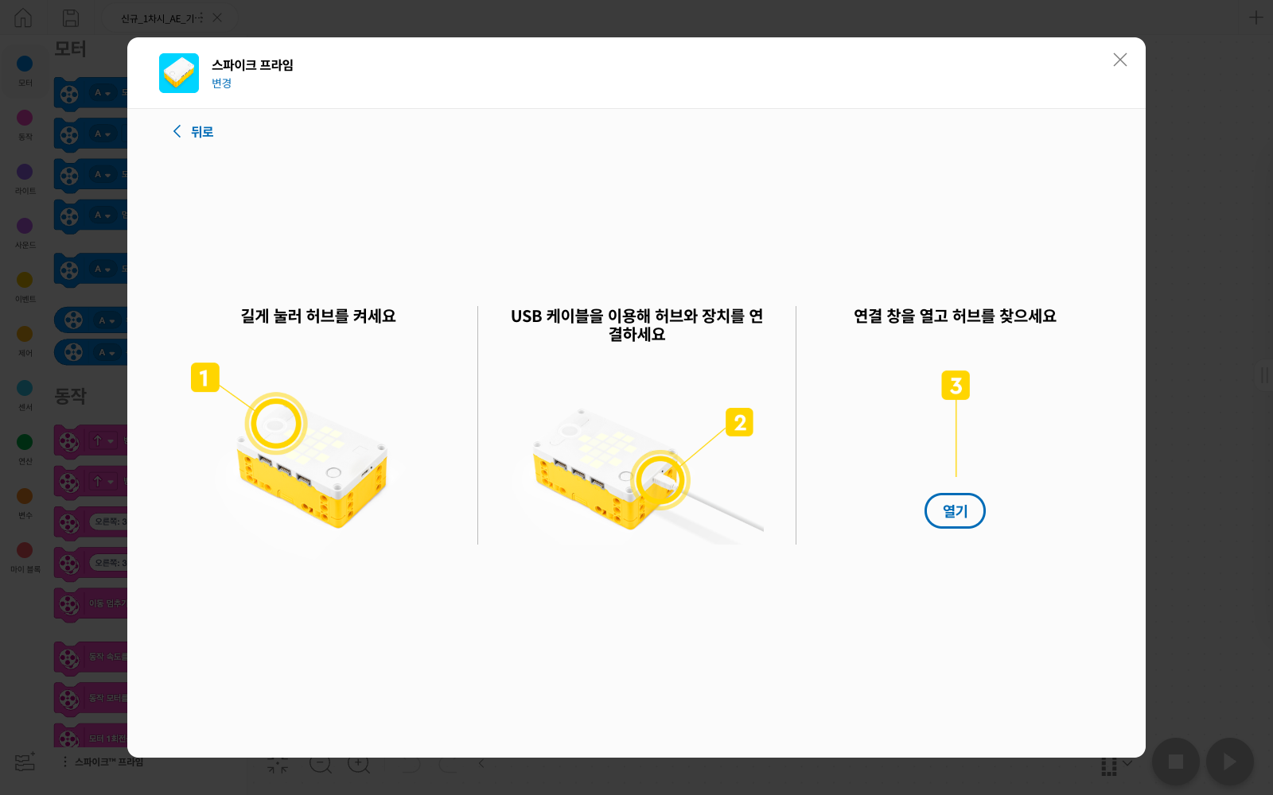
USB 연결 안내 화면
연결 준비
Hub 전원 켜기
데이터 케이블 연결
장치 목록에서 Hub
선택
연결한 뒤
센서값이 바뀌는지
보고
모터를 짧게
시험합니다.
14
Notes:
신규 과정 · LEGO SPIKE Prime
USB 연결 안내 화면
진행 메모
데이터 전송이 되는 케이블을 준비한다. 충전 표시만 보고 연결됐다고 판단하지 말고 센서값 변화를 확인한다.
출처
https://spike.legoeducation.com/ · 00_원천자료/D_hub/D07_usb_guide.png
app: https://spike.legoeducation.com/
화면: SPIKE 웹앱 3.6.1 / 한국어 / 2026-10-10. 예제 코드는 수업 전 실물 Hub에서 시험한다.

Slide 15
Bluetooth 연결
① Bluetooth 켜기
기기의 Bluetooth를 켜고 SPIKE App 프로젝트를 엽니다.
Hub를 켠 뒤 Hub의 Bluetooth 버튼을 누릅니다.
② 우리 Hub 선택
프로젝트의 Hub 아이콘을 누르고 모둠 이름을 고릅니다.
다른 기기에 연결되어 있다면 먼저 그 기기에서 해제합니다.
③ 통신 시험
앱의 연결 표시와 Hub 이름을 봅니다.
센서값을 바꾸어 보고 모터도 짧게 돌려 봅니다.
15
Notes:
신규 과정 · LEGO SPIKE Prime
Bluetooth 연결
진행 메모
설치형 앱의 공식 Bluetooth 안내를 바탕으로 설명한다. OS 설정에서 먼저 임의로 페어링하기보다 SPIKE App 안에서 안내하는 절차를 따른다. 여러 Hub가 표시될 때는 실물 라벨과 이름을 대조한다.
출처
connect: https://education.lego.com/en-us/product-resources/spike-prime/troubleshooting/bluetooth-connectivity/

Slide 16
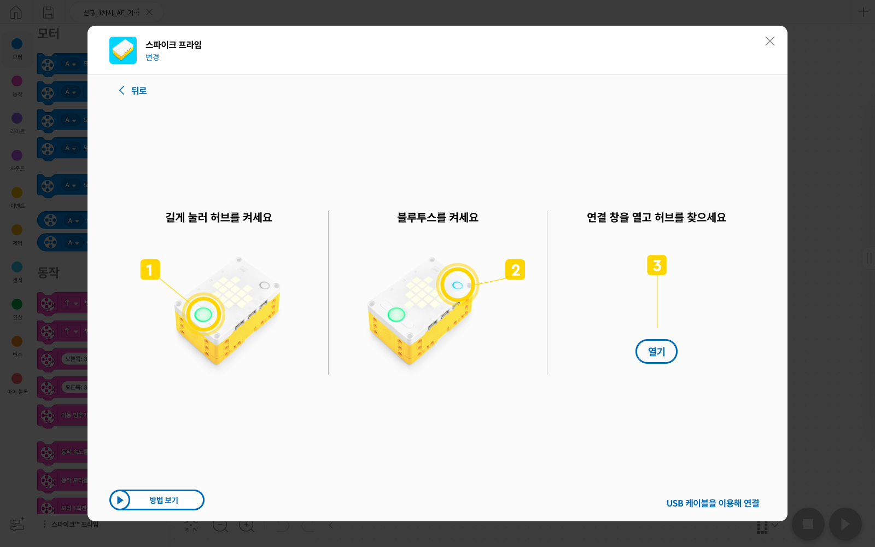
Bluetooth 연결 안내 화면
창 열기
Hub 전원 켜기
Bluetooth 켜기
열기 클릭
목록에서 고르기
실물 라벨과 같은
Hub 이름을 찾습니다.
16
Notes:
신규 과정 · LEGO SPIKE Prime
Bluetooth 연결 안내 화면
진행 메모
검색 목록에서는 실물 라벨과 같은 Hub를 고른다. 이름이 겹치면 한 Hub씩 켜서 구별한다.
출처
https://spike.legoeducation.com/ · 00_원천자료/D_hub/D03_bluetooth_guide.png
app: https://spike.legoeducation.com/
화면: SPIKE 웹앱 3.6.1 / 한국어 / 2026-10-10. 예제 코드는 수업 전 실물 Hub에서 시험한다.

Slide 17
iPad와 태블릿 연결
앱 준비
공식 SPIKE App을 설치하고 스파이크 프라임을 고릅니다.
기기와 앱의 Bluetooth 권한을 허용합니다.
프로젝트에서 연결
단어 블록 프로젝트를 만든 뒤 Hub 아이콘을 누릅니다.
Hub의 Bluetooth 버튼을 누르고 모둠 이름을 고릅니다.
수업 전 시험
학생이 쓸 기기에서 연결과 저장을 미리 해봅니다.
저장한 프로젝트를 다시 열고 짧게 주행해 봅니다.
17
Notes:
신규 과정 · LEGO SPIKE Prime
iPad와 태블릿 연결
진행 메모
학생이 쓸 iPad에서 SPIKE App의 Bluetooth 권한을 먼저 확인한다. 앱 안에서 Hub를 연결하고 프로젝트를 저장했다가 다시 연다.
출처
requirements: https://education.lego.com/en-us/product-resources/spike-prime/downloads/system-requirements/
connect: https://education.lego.com/en-us/product-resources/spike-prime/troubleshooting/bluetooth-connectivity/
compat: https://assets.education.lego.com/v3/assets/blt293eea581807678a/bltbf8a6cefbd8c815c/63d82292771d7f10c63c274e/LEGO_Education_SPIKE_App_3_Device_Compatibility_and_Connectivity.pdf

Slide 18
드라이빙 베이스 조립 설명서
오늘 사용할 모델
앱의 조립 메뉴에서 드라이빙 베이스 1을 엽니다.
드라이빙 베이스 2·3, 고급형 설명서와 구별합니다.
두 사람이 함께 조립
한 사람은 부품을 찾고 다른 사람은 조립합니다.
중간에 역할을 바꾸고 Hub의 앞 방향을 함께 확인합니다.
주행 전 확인
두 바퀴가 자유롭게 돌고 차체가 안정적으로 서야 합니다.
케이블이 바퀴나 기어에 닿으면 다시 정리합니다.
18
Notes:
신규 과정 · LEGO SPIKE Prime
드라이빙 베이스 조립 설명서
진행 메모
조립 22분. 드라이빙 베이스 1의 공식 설명서를 열어 같은 단계로 진행한다. 부품 찾기와 조립 역할을 중간에 바꾼다.
출처
build: https://education.lego.com/en-us/product-resources/spike-prime/downloads/building-instructions/
driving: https://education.lego.com/en-us/lessons/prime-competition-ready/training-camp-1-driving-around/

Slide 19
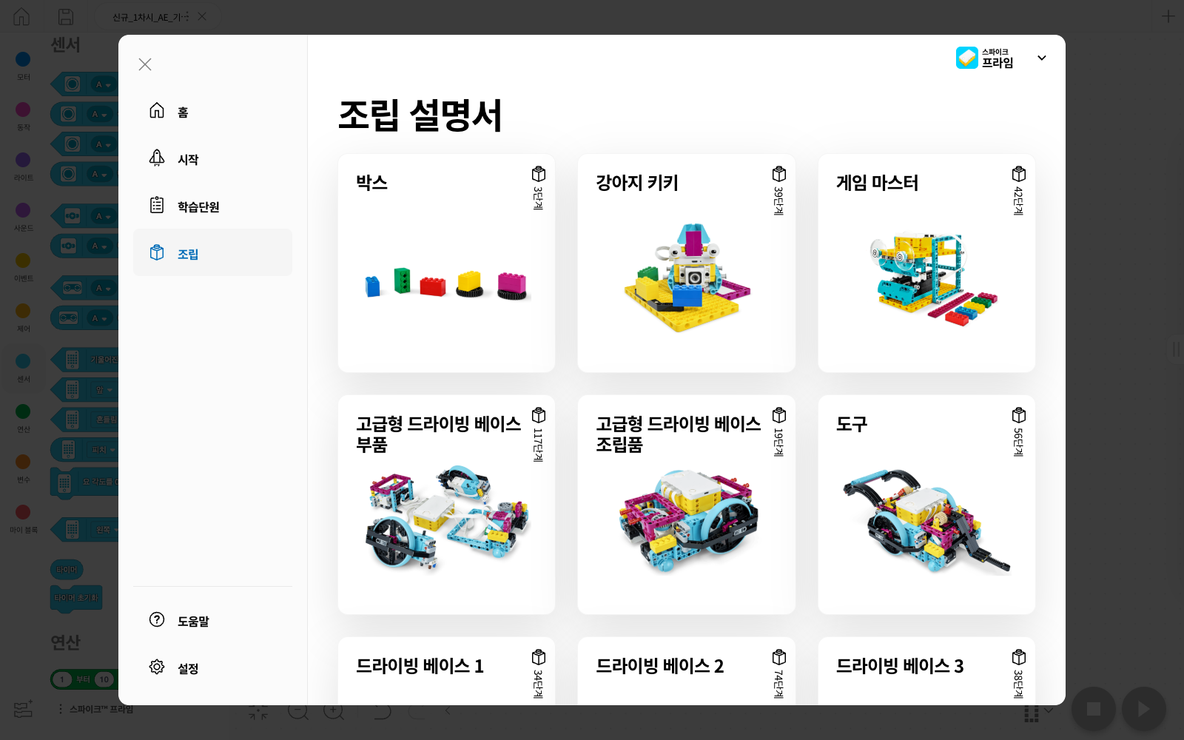
조립 메뉴에서 모델 고르기
설명서 위치
홈의 조립 메뉴
드라이빙 베이스 1
모델 이름
1·2·3과 고급형은
설명서가 다릅니다.
19
Notes:
신규 과정 · LEGO SPIKE Prime
조립 메뉴에서 모델 고르기
진행 메모
드라이빙 베이스 1을 고른다. 2·3과 고급형의 설명서가 다르므로 모델 이름을 같이 읽는다.
출처
https://spike.legoeducation.com/ · 00_원천자료/E_driving_base/E01_build_menu.png
app: https://spike.legoeducation.com/
화면: SPIKE 웹앱 3.6.1 / 한국어 / 2026-10-10. 예제 코드는 수업 전 실물 Hub에서 시험한다.

Slide 20
조립 중 확인할 부분
점검 지점 | 관찰할 것
Hub 방향 | Hub 앞쪽에 진행 방향을 표시합니다. 자이로 각도도 이 방향을 기준으로 읽습니다.
좌우 모터와 축 | 왼쪽 A / 오른쪽 E. 축을 끝까지 끼웁니다.
바퀴와 지지부 | 같은 크기 바퀴 사용. 프레임과 마찰하지 않습니다.
케이블 | 주행축과 바퀴에서 떨어지도록 고정합니다.
센서 장착 | 거리센서는 앞, 컬러센서는 바닥 쪽. 감지면을 가리지 않습니다.
20
Notes:
신규 과정 · LEGO SPIKE Prime
조립 중 확인할 부분
진행 메모
강사는 중간에 한 번 전체 정지 신호를 주고 모둠끼리 교차 점검하게 한다. 로봇을 들고 바퀴를 손으로 돌려 마찰 여부를 느끼게 한다. 전원·코드 문제와 조립 문제를 구분하기 위한 사전 점검이다.
출처
build: https://education.lego.com/en-us/product-resources/spike-prime/downloads/building-instructions/

Slide 21
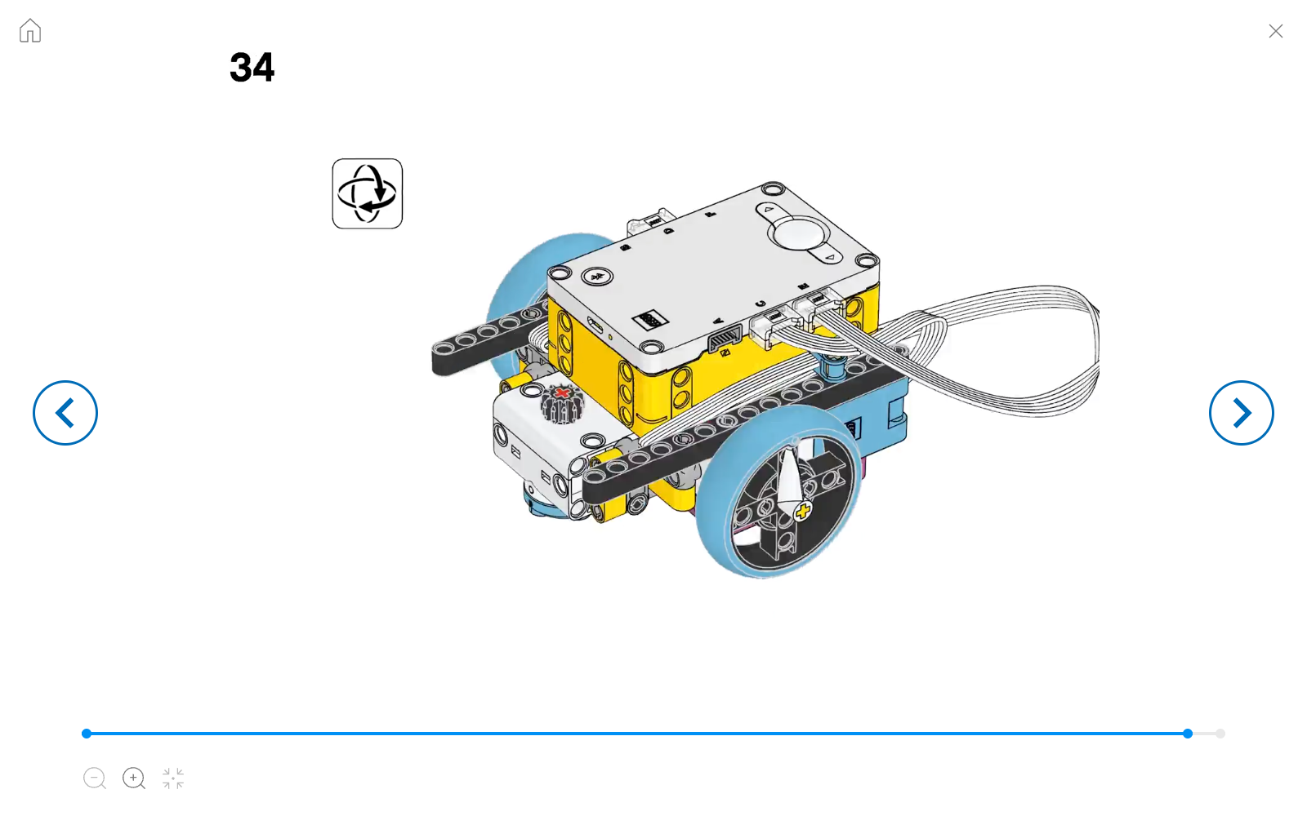
드라이빙 베이스 완성 모습
완성 모형과 비교
Hub의 앞 방향
바퀴와 축 고정
케이블이 닿는 부분
모터 포트
이 연수에서는
왼쪽 A, 오른쪽 E에
모터를 연결합니다.
21
Notes:
신규 과정 · LEGO SPIKE Prime
드라이빙 베이스 완성 모습
진행 메모
완성 모형과 실제 조립을 비교한다. 공식 설명서의 포트와 관계없이 이 연수에서는 왼쪽 A, 오른쪽 E로 맞춘다.
출처
https://spike.legoeducation.com/ · 00_원천자료/E_driving_base/E09_finished.png
app: https://spike.legoeducation.com/
화면: SPIKE 웹앱 3.6.1 / 한국어 / 2026-10-10. 예제 코드는 수업 전 실물 Hub에서 시험한다.

Slide 22
첫 주행 준비
프로그램이 시작될 때
동작 모터 A+E
동작 속도 25%
앞으로 1초
이동 멈추기
블록 고르기
동작에서 모터 설정, 속도, 이동, 정지
블록을 찾습니다.
바퀴를 들고 시험
왼쪽 A와 오른쪽 E를 확인하고 1초
동안 돌려 봅니다.
바닥에서 시험
넓은 곳에 내려놓고 같은 코드를
실행합니다.
설정한 속도와 실제로 멈췄는지를
활동지에 적습니다.
22
Notes:
신규 과정 · LEGO SPIKE Prime
첫 주행 준비
진행 메모
왼쪽은 블록을 붙일 순서다. 다음 장에서 완성한 코드를 확인한다. 시간 단위는 초로 고른다. 속도 25%, 1초로 시작하고 바퀴를 들어 앞 방향을 확인한다. 반대로 돌면 포트 순서와 모터 장착 방향을 따로 살펴본다.
출처
강사 작성 실습 안내

Slide 23
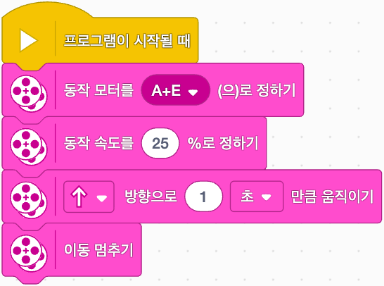
A/E 모터로 1초 주행
첫 시험
바퀴를 들어 올린 채 실행합니다.
두 바퀴가 앞으로 도는지 본 뒤
바닥에서 1초만 주행합니다.
23
Notes:
신규 과정 · LEGO SPIKE Prime
A/E 모터로 1초 주행
진행 메모
속도를 이동 명령보다 앞에 놓는다. 바퀴를 들고 방향을 본 뒤 바닥에서 1초만 시험한다.
출처
https://spike.legoeducation.com/ · 00_원천자료/F_motor/F04_first_drive.png
app: https://spike.legoeducation.com/
화면: SPIKE 웹앱 3.6.1 / 한국어 / 2026-10-10. 예제 코드는 수업 전 실물 Hub에서 시험한다.

Slide 24
직진·후진·좌회전·우회전
동작 | 변경 방법 | 관찰
직진 | 앞으로, 낮은 속도, 1초 | 좌우 바퀴가 같은 진행 방향인가?
후진 | 뒤로, 낮은 속도, 1초 | 정면 센서는 뒤 장애물을 보지 못합니다.
좌회전 | 조향을 왼쪽으로, 짧은 시간 | 회전 반경과 바퀴 회전을 관찰합니다.
우회전 | 조향을 오른쪽으로, 짧은 시간 | 좌우 설정을 바꾸어 결과를 비교합니다.
정지 | 이동 멈추기 블록 / 화면 정지 | 다른 코드 묶음이 다시 출발시키는가?
24
Notes:
신규 과정 · LEGO SPIKE Prime
직진·후진·좌회전·우회전
진행 메모
활동 5분. 조향값의 부호는 설치·포트 순서와 함께 실제로 확인한다. 단순 시간 회전은 정확히 90도를 보장하지 않는다. 로봇이 책상 끝으로 움직이지 않도록 낮은 바닥에서 시험한다. 후진 실습은 뒤 공간을 직접 확인한다.
출처
강사 작성 실습 안내

Slide 25
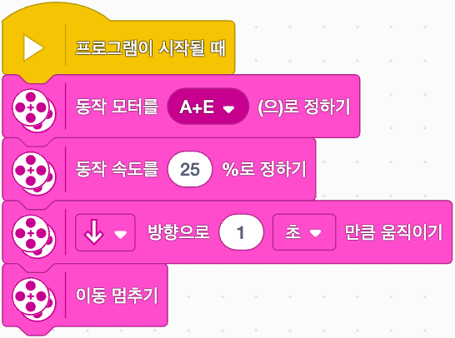
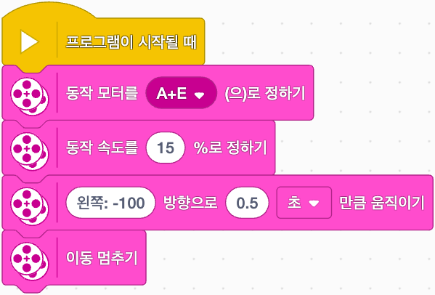
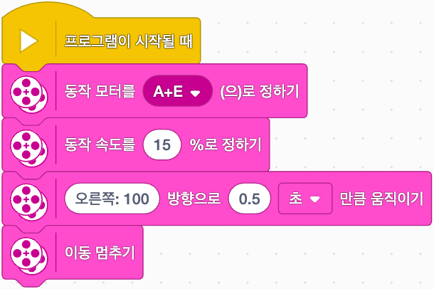
후진과 좌우 회전
후진
좌회전
우회전
속도 25%, 뒤로 1초
속도 15%
왼쪽 -100 방향, 0.5초
속도 15%
오른쪽 100 방향, 0.5초
25
Notes:
신규 과정 · LEGO SPIKE Prime
후진과 좌우 회전
진행 메모
좌회전과 우회전은 조향 부호만 바뀐다. 바퀴 방향이 반대라면 포트와 모터 장착부터 확인한다.
출처
https://spike.legoeducation.com/ · 00_원천자료/F_motor/F05_backward.png
https://spike.legoeducation.com/ · 00_원천자료/F_motor/F06_turn.png
https://spike.legoeducation.com/ · 00_원천자료/F_motor/F07_turn.png
app: https://spike.legoeducation.com/
화면: SPIKE 웹앱 3.6.1 / 한국어 / 2026-10-10. 예제 코드는 수업 전 실물 Hub에서 시험한다.

Slide 26
시간과 모터 회전량
시간을 정한 이동
1초 또는 2초 동안 움직이게 합니다.
속도와 바닥 상태에 따라 이동거리가 달라집니다.
회전량을 정한 이동
모터가 몇 바퀴 또는 몇 도 돌지 정합니다.
모터축 360° 회전과 로봇의 방향 360° 회전은 다릅니다.
비교해 보기
직진 1초 뒤에 멈추고 후진 1초를 실행합니다.
출발점과 어긋났다면 무엇이 영향을 줬을까요?
26
Notes:
신규 과정 · LEGO SPIKE Prime
시간과 모터 회전량
진행 메모
기본 주행 실습의 마지막 2분. 바퀴 지름과 미끄러짐을 이야기하되 신규 과정에서 거리 환산 공식을 필수로 계산시키지는 않는다. 활동지 2쪽의 반복 시험 기록을 사용한다.
출처
강사 작성 실습 안내

Slide 27
1차시 실습 확인
주행 확인
우리 모둠 Hub를 연결했나요?
왼쪽 A, 오른쪽 E가 실제 배선과 같나요?
직진·후진·회전·정지를 짧게 시험했나요?
짝에게 설명하기
모터 회전각과 로봇 방향각은 어떻게 다른가요?
연결이 안 되면 어디부터 확인하겠어요?
27
Notes:
신규 과정 · LEGO SPIKE Prime
1차시 실습 확인
진행 메모
점검 5분. 모둠마다 직진·정지를 짧게 실행한다. 잘 안 되면 연결, 센서값, 코드, 조립을 차례로 확인한다. 모터 회전각은 바퀴축의 회전량이고, Hub 방향각은 차체가 바라보는 방향임을 설명하게 한다.
출처
강사 작성 실습 안내

Slide 28
2차시
센서 조건으로 동작 바꾸기
학습 목표
1. 센서값을 보고 로봇이 움직일 조건을 정합니다.
2. 기준값 하나를 바꾸고 주행 결과를 비교합니다.
힘·거리센서 실습과 컬러·자이로 활동 50분
Notes:
신규 과정 · LEGO SPIKE Prime
센서 조건으로 동작 바꾸기
출처
강사 작성 실습 안내

Slide 29
센서값이 바뀌는지 보기
모터를 멈춘 상태에서
힘센서 C를 눌렀다 놓습니다.
거리센서 B 앞의 물체를 가까이, 멀리 옮깁니다.
컬러센서 D 아래에 검정과 흰 표면을 번갈아 놓습니다.
값이 그대로라면
포트와 케이블, 센서가 향한 곳부터 살펴봅니다.
값이 바뀌는 것을 확인한 뒤 주행 블록을 붙입니다.
29
Notes:
신규 과정 · LEGO SPIKE Prime
센서값이 바뀌는지 보기
진행 메모
5분. 모터를 멈추고 센서값만 먼저 읽는다. 힘센서 누르기, 물체 옮기기, 차체 돌리기를 하나씩 해본다. 표시값이 달라지는 것을 확인한 뒤 조건 블록을 붙인다.
출처
강사 작성 실습 안내

Slide 30
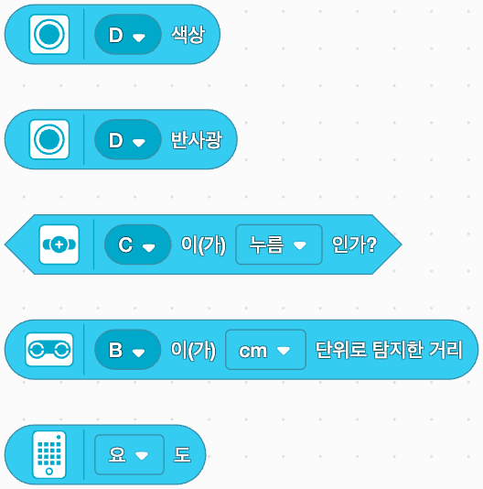
센서 블록 고르기
포트와 읽을 값
컬러 D: 색상과 반사광
힘 C: 눌림
거리 B: 거리(cm)
허브: 요 각도(°)
단위 확인
거리 블록의 단위 메뉴에서 cm를 고릅니다.
Python으로 옮길 때는 mm로 바꿉니다.
30
Notes:
신규 과정 · LEGO SPIKE Prime
센서 블록 고르기
진행 메모
포트 기본값 A를 바꾸도록 한다. 거리 비교 블록에서 %와 cm를 구별하고 이 활동에서는 cm를 선택한다.
출처
https://spike.legoeducation.com/ · 00_원천자료/G_force/G02_sensor_readable.png
app: https://spike.legoeducation.com/
화면: SPIKE 웹앱 3.6.1 / 한국어 / 2026-10-10. 예제 코드는 수업 전 실물 Hub에서 시험한다.

Slide 31
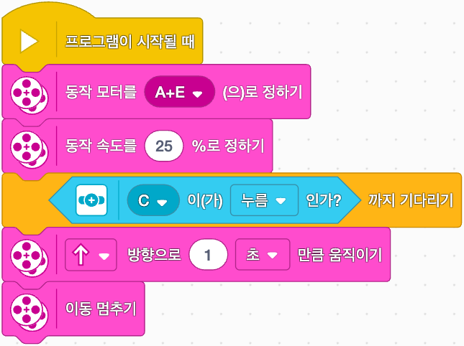
힘센서를 누르면 출발
누르기 전
C 힘센서가 눌릴 때까지
기다립니다.
누른 뒤
앞으로 1초 주행하고
멈춥니다.
다시 누르면?
이 코드는 한 번 실행하고
끝납니다.
다시 시험하려면 실행 버튼을
누릅니다.
31
Notes:
신규 과정 · LEGO SPIKE Prime
힘센서를 누르면 출발
진행 메모
누름까지 기다리기는 시작 시점만 정한다. 누르고 있는 동안 계속 이동하는 코드가 아니라 1초 이동 후 끝나는 코드다.
출처
https://spike.legoeducation.com/ · 00_원천자료/G_force/G04_press_start.png
spec: https://education.lego.com/en-us/product-resources/spike-prime/downloads/technical-specifications/
화면: SPIKE 웹앱 3.6.1 / 한국어 / 2026-10-10. 예제 코드는 수업 전 실물 Hub에서 시험한다.

Slide 32
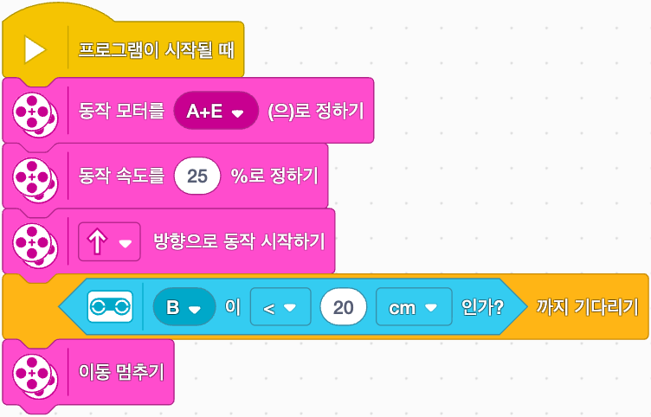
장애물 앞에서 정지
책으로 시험
센서가 볼 수 있게 넓은 책 표면을
앞에 둡니다.
30cm에서 출발해 실제 정지
거리를 잽니다.
기준값 바꾸기
20cm를 15cm, 25cm로
바꿉니다.
다른 설정은 그대로 두고 정지
거리를 비교합니다.
32
Notes:
신규 과정 · LEGO SPIKE Prime
장애물 앞에서 정지
진행 메모
거리 11분. 먼저 정지한 상태에서 10·20·30cm 값을 비교한 뒤 주행한다. 이 알고리즘은 조건을 만족하면 멈추고 종료한다. 반복해서 다시 출발하는 if-else 코드와 차이를 설명한다. 측정 불가 상태를 처리하지 않은 기본 예제이므로 장애물을 가까이 두고 강사가 정지 버튼을 맡는다. 심화에서는 유효하지 않은 측정값에 정지하도록 확장한다.
출처
https://spike.legoeducation.com/ · 00_원천자료/H_distance/H04_stop20cm.png
cart: https://education.lego.com/en-us/lessons/spike-python-u3-sensor-control/spike-python-u3l3/
화면: SPIKE 웹앱 3.6.1 / 한국어 / 2026-10-10. 예제 코드는 수업 전 실물 Hub에서 시험한다.

Slide 33
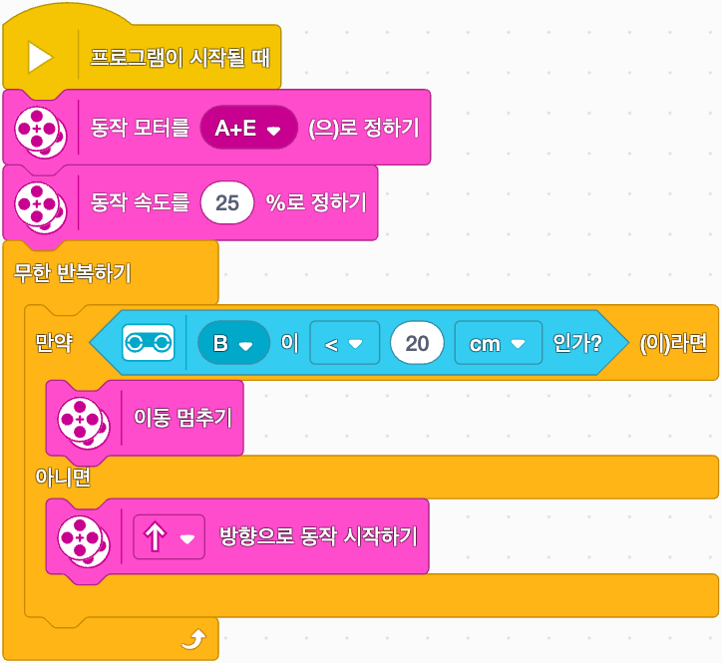
장애물을 치우면 다시 출발
반복할 때 달라지는 점
20cm 미만이면 멈춥니다.
장애물을 치우면 다시 움직입니다.
앞의 한 번 정지 코드와 비교합니다.
33
Notes:
신규 과정 · LEGO SPIKE Prime
장애물을 치우면 다시 출발
진행 메모
앞의 기다리기 코드는 정지 후 끝난다. 이 코드는 장애물을 치우면 재출발한다. 계속 정지시키려면 상태를 따로 기억해야 한다.
출처
https://spike.legoeducation.com/ · 00_원천자료/K_control/K09_repeat_distance.png
강사 작성 실습 안내
화면: SPIKE 웹앱 3.6.1 / 한국어 / 2026-10-10. 예제 코드는 수업 전 실물 Hub에서 시험한다.

Slide 34
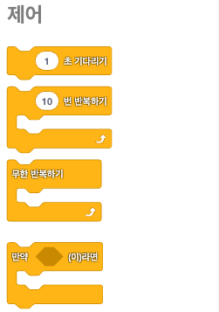
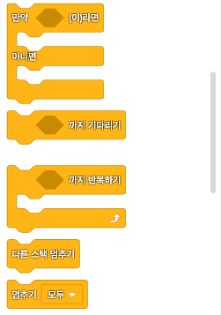
조건을 반복해서 확인하는 블록
사용할 제어 블록
만약 / 아니면
무한 반복하기
까지 기다리기
블록 붙이기
육각형 칸에 센서 조건을 넣습니다.
반복 안에 넣으면 조건을 계속 다시 봅니다.
34
Notes:
신규 과정 · LEGO SPIKE Prime
조건을 반복해서 확인하는 블록
진행 메모
빈 육각형 칸에 센서 조건이 들어감을 보여 준다. 같은 조건을 반복 안팎에 넣었을 때 언제 다시 확인하는지 묻는다.
출처
https://spike.legoeducation.com/ · 00_원천자료/K_control/K01_control_top.png
https://spike.legoeducation.com/ · 00_원천자료/K_control/K01_control_bottom.png
app: https://spike.legoeducation.com/
화면: SPIKE 웹앱 3.6.1 / 한국어 / 2026-10-10. 예제 코드는 수업 전 실물 Hub에서 시험한다.

Slide 35
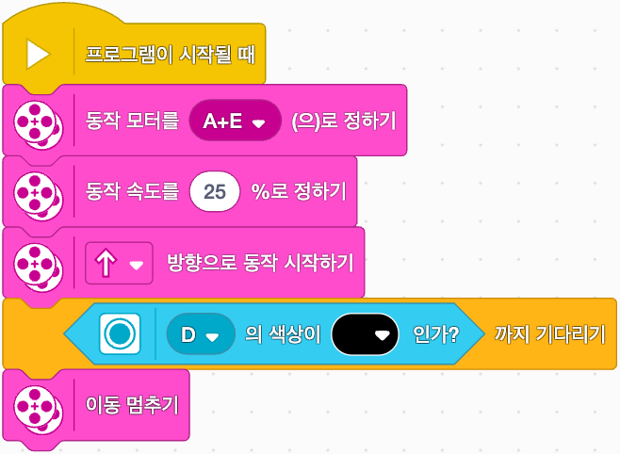
검정 테이프에서 정지
정지선 준비
흰 종이에 넓은 검정 테이프를
붙입니다.
컬러센서가 바닥을 보도록
고정합니다.
코딩 전 확인
검정과 흰색을 번갈아 대고
색상값을 봅니다.
검정이 감지되면 멈추도록 블록을
붙입니다.
35
Notes:
신규 과정 · LEGO SPIKE Prime
검정 테이프에서 정지
진행 메모
컬러 6분. 색상 이름 감지와 반사광 숫자 측정을 구분한다. 주변 빛·표면 광택·센서 높이가 결과에 영향을 줄 수 있다. 임의의 높이를 정답으로 고정하지 않고 같은 높이에서 두 표면을 비교한다. 라인트레이싱은 전·현직 과정에서 다룬다.
출처
https://spike.legoeducation.com/ · 00_원천자료/I_color/I04_black_stop.png
line: https://education.lego.com/en-us/lessons/prime-competition-ready/training-camp-3-react-to-lines/
spec: https://education.lego.com/en-us/product-resources/spike-prime/downloads/technical-specifications/
화면: SPIKE 웹앱 3.6.1 / 한국어 / 2026-10-10. 예제 코드는 수업 전 실물 Hub에서 시험한다.

Slide 36
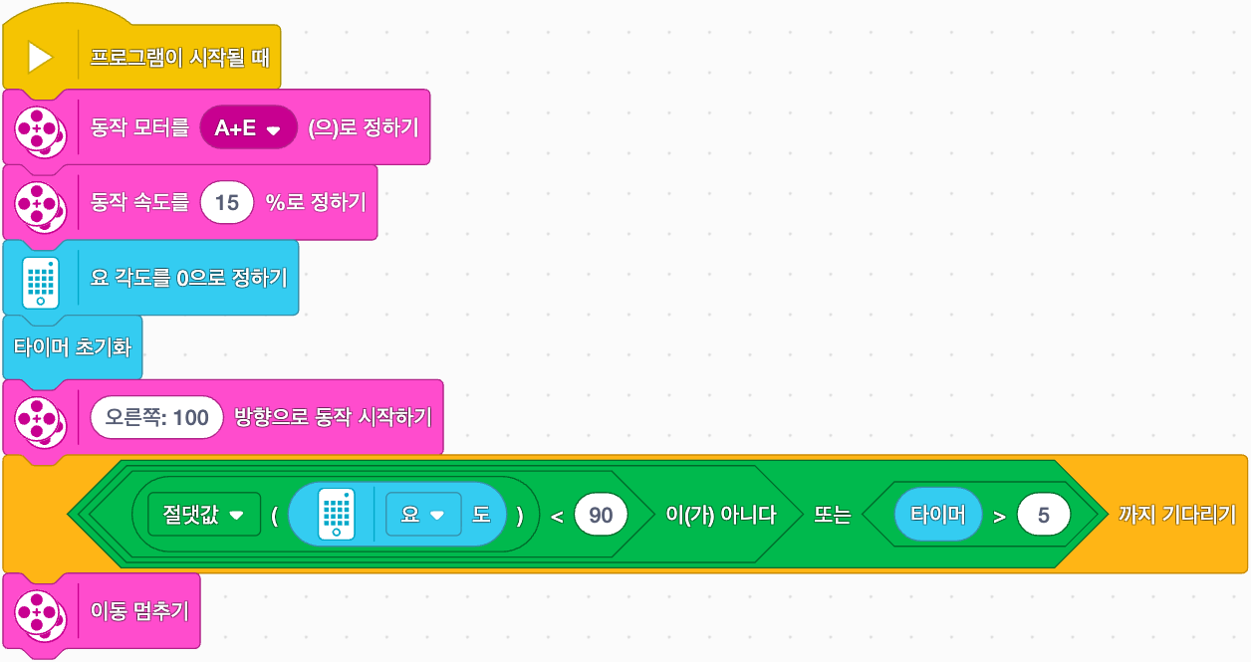
Hub 각도로 90° 회전
멈추는 조건
요 각도를 0으로 초기화합니다.
|요 각도| ≥ 90이면 멈춥니다.
5초를 넘겨도 멈춥니다.
회전 전 확인
차체를 손으로 돌려
각도의 부호를 봅니다.
그다음 낮은 속도로 시험합니다.
36
Notes:
신규 과정 · LEGO SPIKE Prime
Hub 각도로 90° 회전
진행 메모
자이로 6분. 시작할 때 요 각도와 타이머를 초기화한다. 화면의 조건은 절댓값이 90도 이상이거나 5초가 지났을 때 정지한다. 차체를 손으로 돌려 부호를 먼저 확인하고, 낮은 속도로 시험한다. 모터축 90도 회전과 차체 방향 90도 회전을 비교한다.
출처
https://spike.legoeducation.com/ · 00_원천자료/J_gyro/J04_turn90.png
강사 작성 실습 안내
화면: SPIKE 웹앱 3.6.1 / 한국어 / 2026-10-10. 예제 코드는 수업 전 실물 Hub에서 시험한다.

Slide 37
학교에서 해볼 40분 활동
단계 | 운영 | 학생 기록
도입 5분 | 충돌하지 않는 로봇은 무엇을 알아야 할까? | 입력과 출력 예상
준비 8분 | 이미 조립한 베이스 연결과 거리값 확인 | 포트와 거리값
실습 15분 | 거리 20cm 정지, 두 번 시험 | 실제 정지 거리
개선 7분 | 기준값 또는 속도 하나만 수정 | 수정 전후 차이
공유 5분 | 안 된 이유와 해결 질문 말하기 | 다음 시험 계획
37
Notes:
신규 과정 · LEGO SPIKE Prime
학교에서 해볼 40분 활동
진행 메모
학교에서 진행할 40분 활동 예시다. 이미 조립한 베이스로 시작한다. 조립부터 해야 한다면 앞 차시를 따로 배정한다. 신규 활동지 5쪽에 활동 계획을 적는다.
출처
강사 작성 실습 안내

Slide 38
수업 중 자주 만나는 문제
증상 | 첫 확인 | 따로 시험
Hub가 안 보임 | 전원, 이름, 다른 기기 연결 | 한 Hub만 켜고 재검색
센서값 변화 없음 | 포트, 감지 방향, 케이블 | 센서 하나만 연결
직진 대신 회전 | A/E 순서, 모터 방향, 축 마찰 | 모터 범주 블록으로 A, E를 하나씩 짧게 돌리기
조건이 안 맞음 | 실제 값, cm 단위, 비교 부호 | 책을 19·20·21cm에 두고 결과 비교
멈춘 뒤 다시 출발 | 반복 조건과 다른 실행 묶음 | 출발 코드 한 묶음만 실행
38
Notes:
신규 과정 · LEGO SPIKE Prime
수업 중 자주 만나는 문제
진행 메모
증상을 듣고 연결, 센서값, 코드, 조립을 차례로 확인한다. 한 가지만 바꿔 다시 시험한다. 해결한 뒤 무엇을 바꾸었는지 말하게 한다. 체크리스트 2쪽을 함께 사용한다.
출처
강사 작성 실습 안내

Slide 39
학생이 “안 돼요”라고 할 때
먼저 물어보기
지금 센서값이 얼마로 보이나요?
어떤 값일 때 움직이도록 만들었나요?
다음 시험 정하기
모터 하나만 돌려 봐도 같은가요?
설정 하나만 바꾼다면 무엇부터 바꾸겠어요?
바꾸기 전과 후의 결과를 같이 적어 볼까요?
39
Notes:
신규 과정 · LEGO SPIKE Prime
학생이 “안 돼요”라고 할 때
진행 메모
짝 역할극 3분. 학생 역할과 튜터 역할을 번갈아 맡는다. 튜터는 학생이 센서값을 읽고 다음 시험을 정하도록 질문한다. 학생이 바꾸어 본 값과 그 결과를 함께 듣는다.
출처
강사 작성 실습 안내

Slide 40
실습 확인과 정리
거리 조건
“거리 < 20cm”일 때 17cm와 23cm는 어떻게 다른가요?
반복
장애물을 옮겼을 때 로봇이 다시 반응하려면 무엇이 필요할까요?
문제 찾기
연결은 됐는데 움직이지 않으면 무엇부터 따로 시험하겠어요?
정리
프로젝트를 저장하고 Hub 연결을 해제합니다.
전원을 끈 뒤 센서와 케이블을 보관합니다.
40
Notes:
신규 과정 · LEGO SPIKE Prime
실습 확인과 정리
진행 메모
평가 5분. 답: Q1은 17에서 정지, 23에서 계속 이동(if-else 기준). Q2는 반복이 센서의 변화에 다시 반응하게 한다. Q3은 포트를 확인하고 모터 한 개만 짧게 실행한다. 강사는 연결·기본주행·센서조건·설명 네 요소를 각각 확인한다.
출처
강사 작성 실습 안내

Slide 41
수업 준비에 참고할 자료
앱과 조립 설명서
SPIKE 웹앱과 공식 조립 설명서를 수업 전에 열어 봅니다.
사용할 기기에서 Hub 연결과 프로젝트 저장을 시험합니다.
활동지와 매뉴얼
신규 활동지에 주행 결과를 적습니다.
연결이나 센서 문제가 생기면 공통 매뉴얼에서 해당 항목을 찾습니다.
공식 자료 위치
공식 자료 링크는 공통 매뉴얼 25~26쪽에 모아 두었습니다.
조립 설명서와 예제 코드는 수업 전날 미리 열어 봅니다.
41
Notes:
신규 과정 · LEGO SPIKE Prime
수업 준비에 참고할 자료
진행 메모
공식 링크는 발표자 노트와 공통 매뉴얼 25~26쪽에 있다. 수업 전에 사용할 기기에서 연결과 저장을 시험하고, 예제 코드를 실물 Hub에서 실행해 본다.
출처
app: https://spike.legoeducation.com/
build: https://education.lego.com/en-us/product-resources/spike-prime/downloads/building-instructions/
connect: https://education.lego.com/en-us/product-resources/spike-prime/troubleshooting/bluetooth-connectivity/
spec: https://education.lego.com/en-us/product-resources/spike-prime/downloads/technical-specifications/
requirements: https://education.lego.com/en-us/product-resources/spike-prime/downloads/system-requirements/
faq: https://education.lego.com/en-us/product-resources/spike-prime/troubleshooting/spike-prime-faqs/
python: https://spike.legoeducation.com/prime/help/lls-help-python
cart: https://education.lego.com/en-us/lessons/spike-python-u3-sensor-control/spike-python-u3l3/
line: https://education.lego.com/en-us/lessons/prime-competition-ready/training-camp-3-react-to-lines/
programs: https://assets.education.lego.com/v3/assets/blt293eea581807678a/blt02bcbffa2bf460b5/65df44a50f1d35dffdca4995/EN-US-SPIKE-Prime-Python-Programs_Feb-2024.pdf?locale=en-us
intro: https://assets.education.lego.com/v3/assets/blt293eea581807678a/blt834b554cdaa246f7/6584064fd082f7672425e7ea/File_1_Units12345_Intro_to_Python_Course_TG_Course.pdf?locale=en-us
tilt: https://education.lego.com/en-us/lessons/spike-python-u5-playing-games-with-simple-conditions/spike-python-u5l1-controlling-motion-with-tilt/
compat: https://assets.education.lego.com/v3/assets/blt293eea581807678a/bltbf8a6cefbd8c815c/63d82292771d7f10c63c274e/LEGO_Education_SPIKE_App_3_Device_Compatibility_and_Connectivity.pdf
driving: https://education.lego.com/en-us/lessons/prime-competition-ready/training-camp-1-driving-around/
updates: https://education.lego.com/en-us/downloads/spike-app/software/

